Slide 1
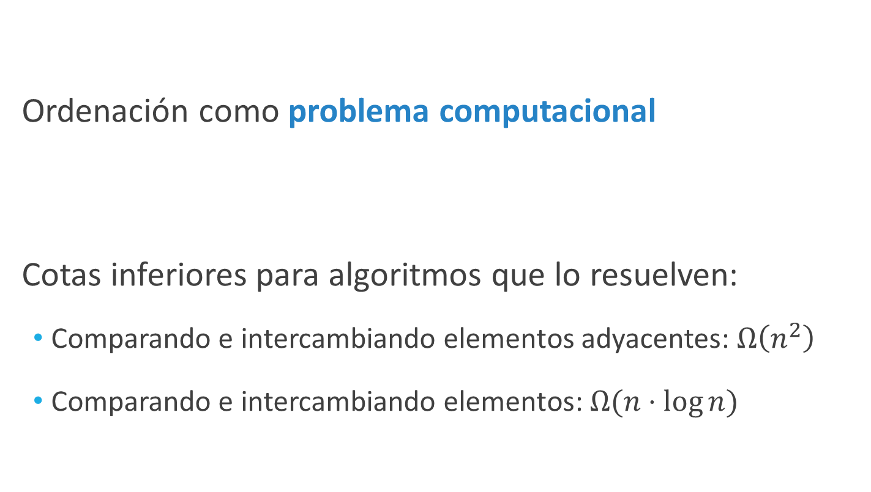
¿Qué hemos visto?
Ordenación como problema computacional
Cotas inferiores para algoritmos que lo resuelven:
Comparando e intercambiando elementos adyacentes: $Ω\left(n^{2}\right)$
Comparando e intercambiando elementos: $Ω(n⋅\log{n)}$

Slide 2
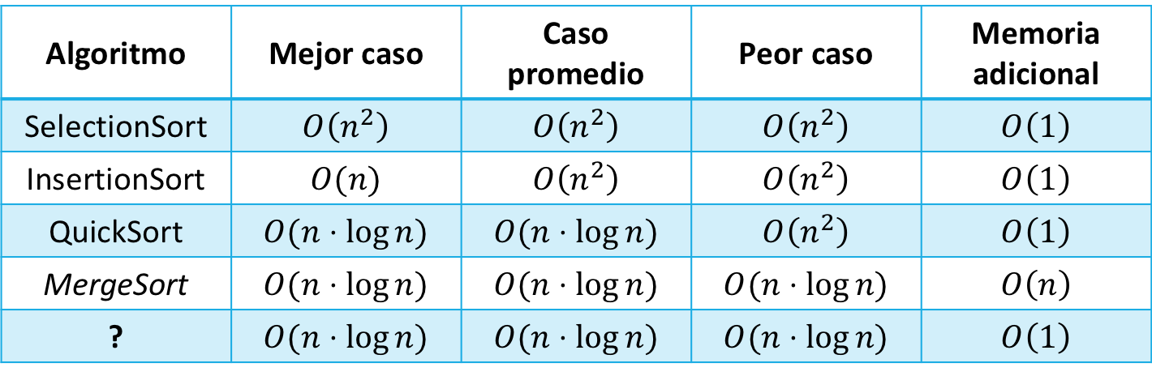
Resumen de algoritmos de ordenación
Algoritmo | Mejor caso | Caso promedio | Peor caso | Memoria adicional
SelectionSort | $$O\left(n^{2}\right)$$ | $$O\left(n^{2}\right)$$ | $$O\left(n^{2}\right)$$ | $$O\left(1\right)$$
InsertionSort | $$O(n)$$ | $$O\left(n^{2}\right)$$ | $$O\left(n^{2}\right)$$ | $$O\left(1\right)$$
QuickSort | $$O(n⋅\log{n)}$$ | $$O(n⋅\log{n)}$$ | $$O\left(n^{2}\right)$$ | $$O\left(1\right)$$
MergeSort | $$O(n⋅\log{n)}$$ | $$O(n⋅\log{n)}$$ | $$O(n⋅\log{n)}$$ | $$O\left(n\right)$$
? | $$O(n⋅\log{n)}$$ | $$O(n⋅\log{n)}$$ | $$O(n⋅\log{n)}$$ | $$O\left(1\right)$$
MergeSort, nuestro viejo amigo de matemáticas discretas
Y un último algoritmo que veremos esta semana

Slide 3
Pero primero…
Vamos a definir una estructura —un poco más “estructurada” que simplemente un arreglo— que nos permita almacenar datos según cierta prioridad
La idea es poder consultar a la estructura cuál es el más prioritario de los datos para poder procesarlos en orden de prioridad

Slide 4
La cola de prioridades
Una estructura de datos con las siguientes operaciones:
Insertar un dato con una prioridad dada
Extraer el dato con mayor prioridad
( E idealmente:
Cambiar la prioridad de un dato ya insertado )
Notes:
Es como una cola, pero en lugar de ser FIFO, el siguiente siempre es el con más prioridad.
La condición de un paciente puede empeorar en cualquier momento ☺

Slide 5
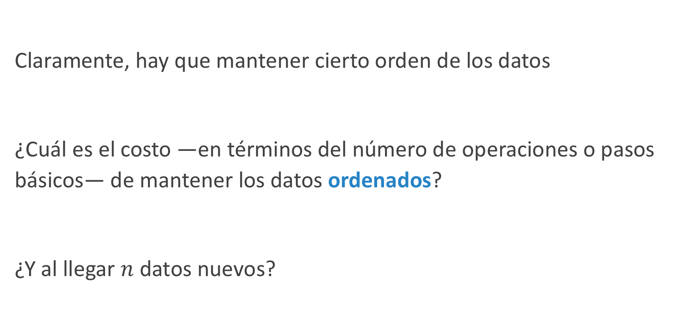
Propiedad de orden de la cola
Claramente, hay que mantener cierto orden de los datos
¿Cuál es el costo —en términos del número de operaciones o pasos básicos— de mantener los datos ordenados?
¿Y al llegar $n$ datos nuevos?
Notes:
Hasta que estén todos de acuerdo en que es $O(n^{2})$ para $n$ datos nuevos.

Slide 6
¿Es necesario un orden total?
Solo necesitamos saber cuál es el dato más prioritario
Quizás podamos darnos el lujo de no tener un orden total —solo un orden parcial— de los datos
¡ Necesitamos algún tipo de estructura interna !
Notes:
¿Me creen si les digo que cada operación puede hacerse en $O\left(\log{n}\right)$?

Slide 7
Cómo aprovechar la propiedad de orden parcial
¿Qué información contenida en la estructura debe estar fácilmente disponible en todo momento?
¿Será posible hacer una estructura recursiva?
¿Por qué querríamos tener estructuras recursivas?
los algoritmos para recorrerlas o buscar información en ellas son también recursivos y, por lo tanto, más simples
la implementación de la estructura se simplifica

Slide 8
Un heap binario: La raíz y sus dos hijos
1
…
…

Slide 9
Un heap binario: Recursivamente
1
3
2
…
…
…
…

Slide 10
Un heap binario: Recursivo a todo nivel
1
3
2
4
7
8
6
…
…

Slide 11
Anatomía de un heap binario
Raíz
Profundidad
Nivel 1
31
Nivel 2
29
19
Altura
Nivel 3
7
23
13
17
Nivel 4
5
3
Notes:
La relación es igual que en un árbol genealógico:
C es padre de G
G es hermano de F
F es sobrino de B
Y así…

Slide 12
El heap binario: Una estructura recursiva
Es un árbol binario, con el elemento más prioritario como raíz
Los demás datos están divididos en dos grupos:
cada grupo está organizado a su vez —recursivamente— como un heap binario
estos dos heaps binarios cuelgan de la raíz como sus hijos
Notes:
Notar que los elementos que están en cada grupo son completamente arbitrarios: no hay ninguna relación de orden entre los elementos de un grupo u los del otro.
De esto se deduce que para cada nodo en el árbol, este es más prioritario que sus dos hijos.

Slide 13

Altura de un heap binario
¿Cuál es la altura de un heap con $n$ datos?
¿Cómo podemos garantizar que se mantenga lo más baja posible?
Notes:
Considerando que el heap crece balanceadamente, la altura es $O\left(\log{n}\right)$. A partir de eso, la complejidad es trivial.

Slide 14
Una implementación simple de un heap binario
Si podemos suponer una cantidad máxima de datos que pueden estar en el heap simultáneamente
… entonces, es posible implementar el heap de forma compacta en un arreglo
Notes:
Esto facilita mucho la implementación

Slide 15
Un heap binario como un arreglo
31
29
19
7
23
13
17
5
3
11
31
29
19
7
23
13
17
5
3
11
1
2
3
4
5
6
7
8
9
10

Slide 16
Operaciones de un heap
Queremos definir las operaciones para insertar y extraer
Al insertar y extraer elementos, el heap debe reestruc-turarse para que recupere sus propiedades

Slide 17
31
29
19
11
7
23
13
17
5
3
11
29
19
7
23
13
17
5
3
1
2
3
4
5
6
7
8
9
10

Slide 18

$$extract\left(H\right):$$
$i←la última celda no vacía de H$
$best←H\left[1\right]$
$H\left[1\right]←H\left[i\right]$
$H\left[i\right]←∅$
$sift down\left(H,1\right)$
$return best$

Slide 19
11
29
19
7
23
13
17
5
3
11
29
19
7
23
13
17
5
3
1
2
3
4
5
6
7
8
9

Slide 20
11
19
29
7
23
13
17
5
3
29
11
19
7
23
13
17
5
3
1
2
3
4
5
6
7
8
9

Slide 21
29
11
19
7
23
13
17
5
3
29
11
19
7
23
13
17
5
3
1
2
3
4
5
6
7
8
9

Slide 22
29
11
19
7
13
17
23
5
3
29
23
19
7
11
13
17
5
3
1
2
3
4
5
6
7
8
9

Slide 23
29
23
19
7
11
13
17
5
3
29
23
19
7
11
13
17
5
3
1
2
3
4
5
6
7
8
9

Slide 24

$$sift down\left(H, i\right):$$
$if i tiene hijos:$
$i^{′}←el hijo de i de mayor prioridad$
$if H\left[i′\right]>H\left[i\right]$:
$H\left[i^{′}\right]⇄H\left[i\right]$
$sift down\left(H, i^{′}\right)$
Notes:
Hacer bajar el elemento en i hasta donde le corresponda

Slide 25

$$insert\left(H, e\right):$$
$i←la primera celda en blanco de H$
$H\left[i\right]←e$
$sift up\left(H,i\right)$
Notes:
Automáticamente hace crecer el heap de manera balanceada!

Slide 26
29
23
19
7
11
13
17
5
3
27
29
23
19
7
11
13
17
5
3
27
1
2
3
4
5
6
7
8
9
10

Slide 27
29
23
19
7
11
13
17
5
3
27
29
23
19
7
11
13
17
5
3
27
1
2
3
4
5
6
7
8
9
10

Slide 28
29
23
19
7
13
17
11
5
3
27
29
23
19
7
27
13
17
5
3
11
1
2
3
4
5
6
7
8
9
10

Slide 29
29
23
19
7
27
13
17
5
3
11
29
23
19
7
27
13
17
5
3
11
1
2
3
4
5
6
7
8
9
10

Slide 30
29
19
27
7
23
13
17
5
3
11
29
27
19
7
23
13
17
5
3
11
1
2
3
4
5
6
7
8
9
10

Slide 31
29
27
19
7
23
13
17
5
3
11
29
27
19
7
23
13
17
5
3
11
1
2
3
4
5
6
7
8
9
10

Slide 32
29
27
19
7
23
13
17
5
3
11
29
27
19
7
23
13
17
5
3
11
1
2
3
4
5
6
7
8
9
10

Slide 33

$$sift up\left(H, i\right):$$
$if i tiene padre:$
$i^{′}←el padre de i$
$if H\left[i′\right]<H\left[i\right]$:
$H\left[i^{′}\right]⇄H\left[i\right]$
$sift up\left(H, i^{′}\right)$
Notes:
Hacer subir el elemento en i hasta donde le corresponda.

Slide 34
Complejidad de las operaciones
¿Cómo se relaciona el número de datos con la altura del heap?
¿Qué complejidad tiene insertar?
¿Qué complejidad tiene extraer?

Slide 35
¿De qué nos sirve todo esto?
Anteriormente vimos selection sort
¿Será posible usar un heap para mejorar su rendimiento?

Slide 36
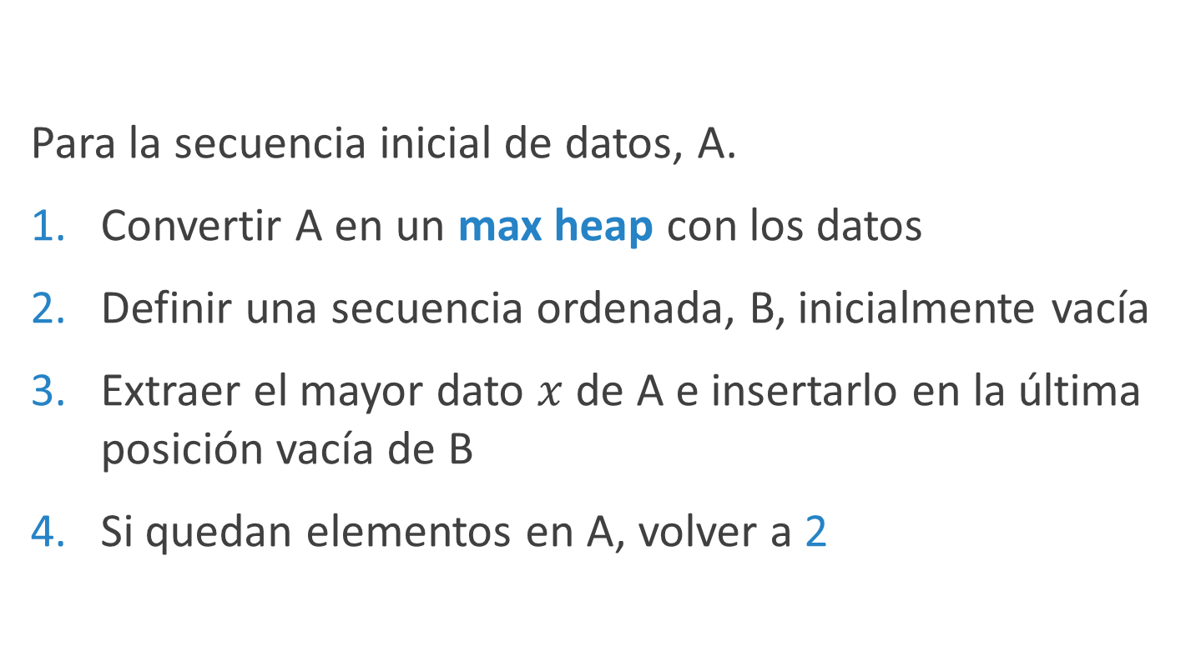
HeapSort
Para la secuencia inicial de datos, A.
Convertir A en un max heap con los datos
Definir una secuencia ordenada, B, inicialmente vacía
Extraer el mayor dato $x$ de A e insertarlo en la última posición vacía de B
Si quedan elementos en A, volver a 2

Slide 37
Necesidad de memoria para heapsort
En la práctica, se usa un mismo arreglo para el arreglo inicial A y el arreglo resultado B
Eso significa que heapsort no requiere memoria adicional
Notes:
Lo otro es que aprovecha muy mal la caché, ya que está saltando todo el rato entre celdas no adyacentes.

Slide 38



Arreglo
$$heap_insert$$
Max Heap
Arreglo
$$heap_insert$$
Max Heap
Arreglo
$$heap_insert$$
Max Heap

Slide 39



Max Heap
$$heap_extract$$
Max Heap
Arreglo ordenado
$$heap_extract$$
Max Heap
Arreglo ordenado
$$heap_extract$$
Arreglo ordenado

Slide 40
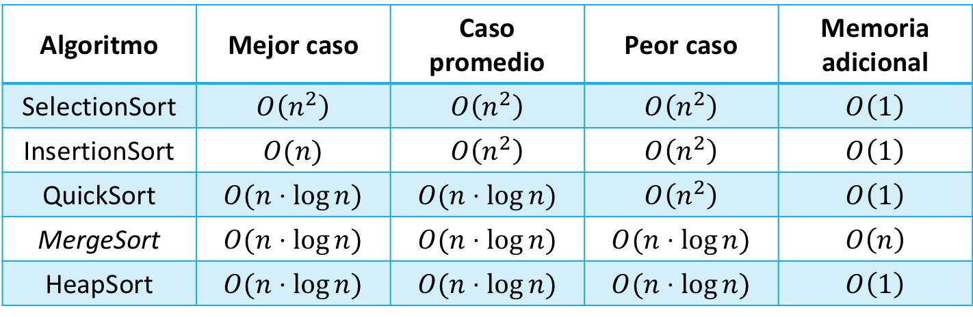
Algoritmos de Ordenación
Algoritmo | Mejor caso | Caso promedio | Peor caso | Memoria adicional
SelectionSort | $$O\left(n^{2}\right)$$ | $$O\left(n^{2}\right)$$ | $$O\left(n^{2}\right)$$ | $$O\left(1\right)$$
InsertionSort | $$O(n)$$ | $$O\left(n^{2}\right)$$ | $$O\left(n^{2}\right)$$ | $$O\left(1\right)$$
QuickSort | $$O(n⋅\log{n)}$$ | $$O(n⋅\log{n)}$$ | $$O\left(n^{2}\right)$$ | $$O\left(1\right)$$
MergeSort | $$O(n⋅\log{n)}$$ | $$O(n⋅\log{n)}$$ | $$O(n⋅\log{n)}$$ | $$O\left(n\right)$$
HeapSort | $$O(n⋅\log{n)}$$ | $$O(n⋅\log{n)}$$ | $$O(n⋅\log{n)}$$ | $$O\left(1\right)$$

